Slide 1
MyBatis延迟加载
本讲大纲：
什么是延迟加载
使用association实现延迟加载的方法
延迟加载的配置

Slide 2


什么是延迟加载
举个例子：如果查询订单并且关联查询用户信息。如果先查询订单信息即可满足要求，当我们需要查询用户信息时再查询用户信息。把对用户信息的按需去查询就是延迟加载。 所以延迟加载即先从单表查询、需要时再从关联表去关联查询，大大提高数据库性能，因为查询单表要比关联查询多张表速度要快。 我们来对比一下：
所以这就比较直观了，也就是说，我把关联查询分两次来做，而不是一次性查出所有的。第一步只查询单表orders，必然会查出orders中的一个user_id字段，然后我再根据这个user_id查user表，也是单表查询。下面来总结一下如何使用这个延迟加载。

Slide 3
使用association实现延迟加载的方法
前面章节中总结了resultMap可以实现高级映射（使用association、collection实现一对一及一对多映射），其实association和collection还具备延迟加载的功能，这里我就拿association来说明，collection和association使用的方法都是一样的。需求就是上面提到的，查询订单并且关联查询用户，查询用户使用延迟加载。
由上面的分析可知，延迟加载要查询两次，第二次是按需查询，之前一对一关联查询的时候只需要查一次，把订单和用户信息都查出来了，所以只要写一个mapper即可，但是延迟加载查两次，所以理所当然要有两个mapper。

Slide 4


使用association实现延迟加载的方法
要完成上面的业务，首先得写两个mapper，分别描述查询订单和查询用户信息的方法：
只查询订单信息的方法：
只查询用户信息的方法：

Slide 5
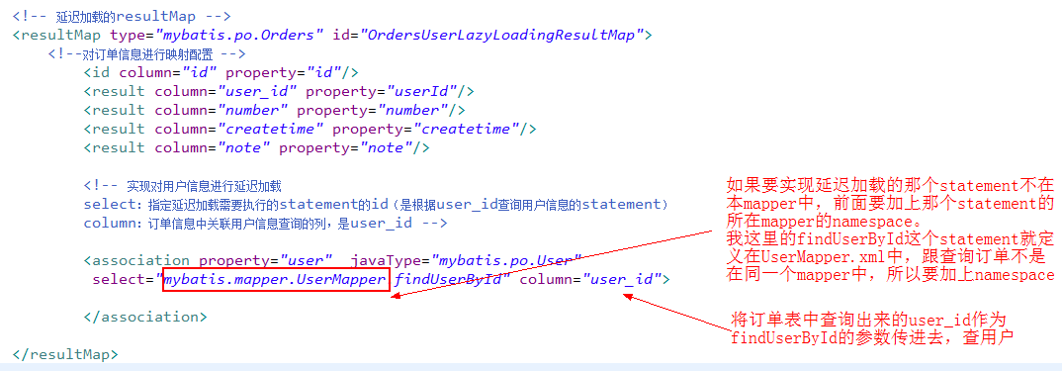
使用association实现延迟加载的方法
定义resultMap

Slide 6
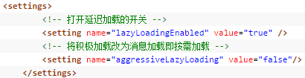
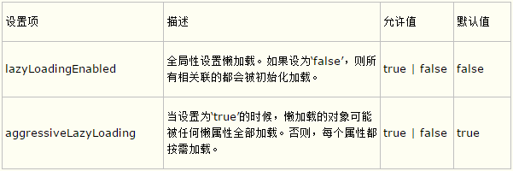
延迟加载的配置
mybatis默认没有开启延迟加载，需要在SqlMapConfig.xml中setting配置。
属性如下：

Slide 7
Thank You

